Slide 2
আজকের মাল্টিমিডিয়া ক্লাসে সবাইকে
স্বাগতম

Slide 3
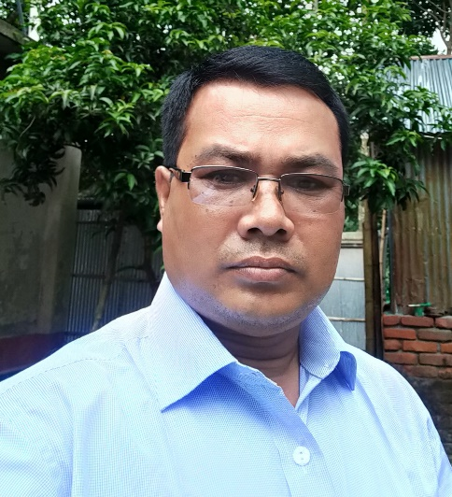
পরিচিতি
সন্তোষ কুমার বর্মা
সহকারী শিক্ষক,
ভান্ডারদহ জনতা উচ্চ বিদ্যালয়,
পাটগ্রাম, লালমনির হাট ।
মোবাইল : ০১৭৬৮৯২৬৬৫৮
santoshbarman4329@gamail.com
শ্রেণি : নবম
বিষয়ঃ বাংলা প্রথম পত্র কবিতা
সময়ঃ ৪৫ মিনিট

Slide 4
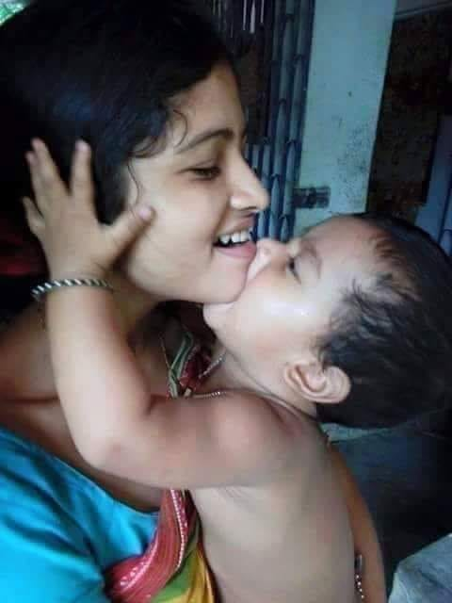
নিছের ছবি দেখে প্রশ্নের উত্তর দাও?
সন্তান কে বেশি ভালোবাসেন কে ?
মা / জননী

Slide 5
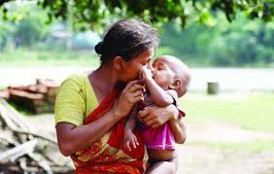
এই মা যদি পল্লী গ্রামের কোন মা হন তা হলে তাকে কী বলতে পারি ?

Slide 6
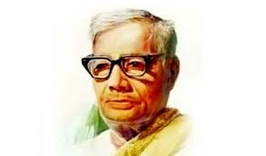
পল্লিজননী
জসীম উদদীন

Slide 7
শিখনফল
১। কবি পরিচিতি বলতে পারবে।
২। কঠিন কঠিন শব্দের অর্থ বলতে ও লিখতে পারবে ।
৩। কবিতাটি সুন্দর ভাবে আবৃত্তি করতে পারবে।
৪। ‘সন্তানের জীবনে’সাথে মায়ের মমতার গুরুত্ব বিশ্লেষণ করতে পারবে।

Slide 8
কবি পরিচিতি
জন্ম ১৯০৩ সালে
তিনি ঢাকা বিশ্ববিদ্যালয়ে প্রথমে অধ্যাপনা শুরু করেন। পরে সরকারি তথ্য ও প্রচার বিভাগে উচ্চপদে যোগদান করেন।
ঢাকা বিশ্ববিদ্যালয় থেকে বাংলা ভাষা ও সাহিত্যে এম, এ পাস করেন করেন।
জসীম উদদীন
ফরিদপুর জেলার তাম্বুলখানা গ্রামে জন্মগ্রহন করেন।
তিনি ‘পল্লীকবি’ হিসাবে খ্যাত।

Slide 9
কবি পরিচিতি
কাব্য গ্রন্থ –মাটির কান্না, নকসী কাঁথার মাঠ, সোজন বাদিয়ার ঘাট, রাখালী, বালুচর, হাসু,
এক পয়সার বাঁশি, মাটির কান্না ইত্যাদি।
ভ্রমন কাহিনী – চলে মুসাফির।
পুরস্কার তিনি একুশে পদক লাভ করেন।
ডিগ্রীঃ বিশ্বভারতী বিশ্ববিদ্যালয় তাঁকে ডিলিট ডিগ্রী প্রদান করেন।
মৃত্যু ১৯৭৬ সালের ১৪ ই মার্চ তিনি মৃত্যুবরণ করেন।

Slide 10
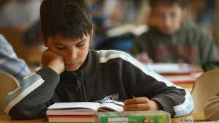
একক কাজ
জসীমউদ্দীন কত সালে কোথায় জন্ম গ্রহন করেন লিখ?

Slide 11
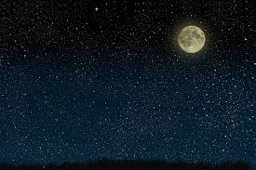
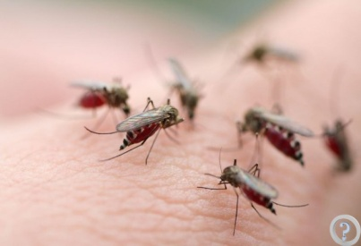
কঠিন শব্দের অর্থ
আন্ধার
অন্ধকার
মশা
মশক
মাতা
মা

Slide 12
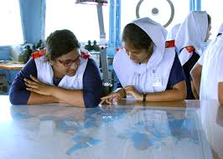
জোড়ায় কাজ
১। আন্ধার,মশক,মাতা শব্দগুলোর অর্থ সহ তিনটি করে বাক্য লিখ?

Slide 13
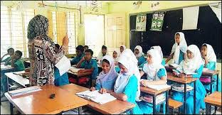
সরব পাঠ
রাত থম থম স্তব্ধ নিঝুম, ঘোর-ঘোর-আন্ধার নিশ্বাস ফেলি তাও শোনা যায় নাই কোথা সাড়া কার।

Slide 14
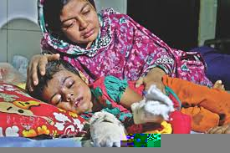
সরব আবৃত্তি
রুগ্ন ছেলের শিয়রে বসিয়া একেলা জাগিছে মাতা
করুন চাহুনি ঘুম ঘুম যেন ঢুলিছে চোখের পাতা।

Slide 15
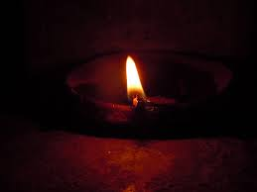
সরব আবৃত্তি
শিয়রের কাছে নিবু নিবু দীপ ঘুরিয়া ঘুরিয়া জ্বলে,
তারি সাথে সাথে বিরহী মায়ের একেলা পরাণ দোলে।

Slide 16
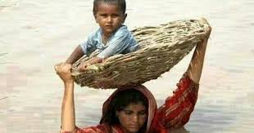
সন্তানের সাথে মায়ের ভালোবাসা
পল্লিজননী কবিতায় এক দুঃখিনী মায়ের সন্তানের প্রতি যে ভালোবাসা তার নিদর্শন পাওয়া যায়। হত দরিদ্র এ মায়ের সন্তান অসুস্থ হয়ে পড়ায় চিন্তার শেষ নেই। সারারাত রুগ্ন সন্তানের শিয়রে বসে থাকেন। মনে মনে সন্তানের সুস্থতা কামনায় পীরদরগায় মানত করেন।সন্তান হারানোর ভয়ে মায়ের মন যে সর্বদা ভীত । সন্তানের প্রতি মায়ের চিরন্তন ভালোবাসার বহিঃপ্রকাশ।

Slide 17
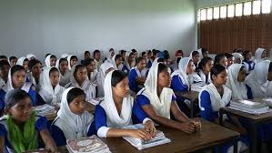
দলীয় কাজ
ক-দল
খ-দল
১। সন্তানের প্রতি মায়ের ভালবাসা অকৃত্রিম- তার বর্ণনা কর।
২। মায়ের মতো মমতাময়ী আর কেউ নাই’ কেন ব্যাখা কর।

Slide 18
মূল্যায়ন
১। পল্লিজননী কবিতাটি কোন কাব্যগ্রন্থের সংকলিত লিখ?
২। কবি জসীমউদ্দীন কী কবি নামে খ্যাত?
৩। বাঁশ বনে বসে কোন পাখি ডাকে ?
(ক) কোকিল (খ) কানাকুয়ো (গ) হুতুম (ঘ) দোয়েল

Slide 19
বাড়ির কাজ
পল্লিজননী কবিতায় মায়ের যে মমত্ববোধের পরিচয় পাওয়া যায় তা তোমার নিজের ভাষায় লিখ?

Slide 20
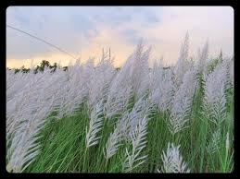
ধন্যবাদ
আবার দেখা হবে----

